Slide 1
제10장 물가와 인플레이션
제12장 화폐와 금융

Slide 2
화폐의 의미와 기능
화폐(money) : 사람들이 다른 사람들에게서 재화와 서비스를 구입하기 위해 일반적으로 사용하는 몇 가지 자산
화폐의 기능
  교환의 매개수단 : 재화나 서비스를 사는 사람이 파는 사람에게 주는 지불수단
  회계의 단위 : 물건 가격을 정하고 채무를 기록할 때 사용되는 측정기준
  가치의 저장수단 : 현재의 구매력을 미래로 이전하는데 이용되는 수단
유동성(liquidity) : 어떤 자산을 교환의 매개수단으로 얼마나 쉽게 바꿀 수 있는지의 정도
  화폐는 유동성이 가장 높은 자산

Slide 3
화폐의 종류
물품화폐 : 물건 자체로도 상품 가치가 있는 화폐
  예) 금, 은, 담배 등
법화(fiat money) : 자체로는 가치가 없고 정부의 명령에 따라 통용되는 화폐
  예) 동전, 지폐, 수표 등
유통되는 화폐의 량 = 통화량(money stock)
  여러 경제변수에 강력한 영향을 미친다.
  통화량을 측정해야 한다면, 어떤 것들이 화폐에 포함되는가?

Slide 4
협의의 통화 : M1
가장 좁은 의미의 통화량
현금(currency) : 일만 국민들의 수중에 있는 수표와 동전
결제성 예금
  요구불예금(demand deposits) : 개인수표를 발행하여 인출할 수 있는 은행 예금 계좌
  수시 입출식 저축예금
통화의 지급결제 기능 : 쉽게 현금화할 수 있는 예금

Slide 5
광의의 통화 : M2
M1 보다 넓은 의미의 통화량
M1
준결제성 예금
  정기예금, 적금과 부금
  실적 배당형 금융상품, 시장형 금융상품, 기타예금
  금융채
지급결제기능 + 가치저장수단으로서의 기능
  약간의 이자만 포기하면 언제라도 인출 가능한 예금 포함

Slide 6
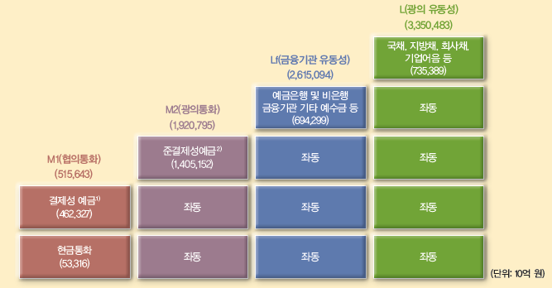
통화지표 : 한국

Slide 7
중앙은행(central bank)
  한 나라의 은행제도를 감독하고 통화량을 통제하는 기구
은행을 규제하고 은행제도의 건전성을 보장
  은행의 재무상태 감시, 은행의 은행 역할
통화량(money supply)의 조절
  통화량 = 화폐 공급량
  금융정책(monetary policy : 통화정책, 통화신용정책)
중앙은행은 경제에 중대한 영향을 미치는 통화량의 관리를 책임지는 기구다.
  장기 인플레이션율, 단기 고용, 생산 수준에 중요한 영향을 미친다.

Slide 8
한국은행
화폐의 발행
통화신용정책의 수립 및 집행
금융시스템의 안정
은행의 은행
정부의 은행
지급결제제도의 운영관리
외국환 업무 및 외환보유액 관리
경제조사 및 통계작성
금융통화위원회 : 한국은행의 통화신용정책에 관한 주요 사항을 심의, 의결하는 정책결정기구
  7명의 위원으로 구성

Slide 9
연방준비제도(Federal Reserve)
미국의 중앙은행
연방준비제도이사회 : 7명의 이사
연방공개시장위원회
  연방준비제도이사회의 이사 7명
  12개 지역역방준비은행 총재 중 5명
  연방준비제도는 연방공개시장위원회의 의사결정에 따라 통화량을 늘리거나 줄이는 권한이 있다. → 금융정책

Slide 10
은행과 화폐의 공급
지급준비금(reserves) : 은행 예금 중에서 대출되지 않은 금액
만약 100% 지급준비제도를 운영한다면
  은행에 예금된 금액만큼 현금 감소, 요구불예금 증가
  통화량은 변하지 않는다.
  즉, 은행이 모든 예금을 지급준비금으로 보유하면 은행은 화폐 공급에 아무런 영향을 미치지 않는다.

Slide 11
부분지급준비제도와 통화 창출
부분지급준비제도 : 예금액의 일부만 지급준비금으로 남겨두고 나머지는 대출하는 은행제도
지급준비율 : 예금 중에서 은행이 지급준비금으로 보유하는 금액의 비율
법정지급준비금
초과지급준비금

Slide 12
부분지급준비제도와 통화 창출
제1은행
자산
부채
R(지급준비금)
$10.00
L(대출)
$90.00
D (예금)
$100.00
자산총액
$100.00
부채총액
$100.00

Slide 13
부분지급준비제도와 통화 창출
제1은행
제2은행
자산
부채
자산
부채
R
$10.00
L
$90.00
D
$100.00
R
$9.00
L
$81.00
D
$90.00
자산총액
$100.00
부채총액
$100.00
자산총액
$90.00
부채총액
$90.00

Slide 14
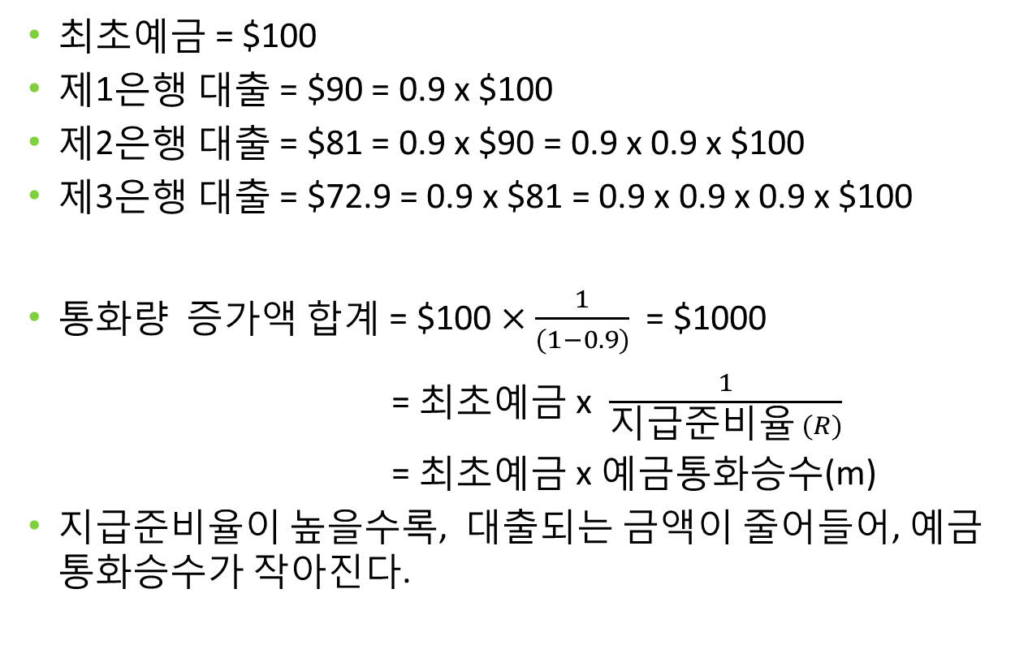
예금통화승수
최초예금 = $100
제1은행 대출 = $90 = 0.9 x $100
제2은행 대출 = $81 = 0.9 x $90 = 0.9 x 0.9 x $100
제3은행 대출 = $72.9 = 0.9 x $81 = 0.9 x 0.9 x 0.9 x $100
통화량 증가액 합계 = $100 $×$ $\frac{1}{(1−0.9)}$= $1000
= 최초예금 x $\frac{1}{지급준비율 (R)}$
= 최초예금 x 예금통화승수(m)
지급준비율이 높을수록, 대출되는 금액이 줄어들어, 예금 통화승수가 작아진다.

Slide 15
중앙은행의 금융정책 수단
공개시장조작(open-market operation)
재할인율(rediscount rate) 정책
법정지급준비율(reserve requirement) 정책

Slide 16
공개시장조작
중앙은행이 민간에게서 국채를 사거나 파는 행위
국채매입 → 매입대금으로 시중에 화폐의 양 증가(일부 현금, 일부 예금) → 대출금액 증가 → 통화량 증가
국채매각 → 시중에 화폐의 양 감소 → 대출금액 감소 → 통화량 감소

Slide 17
재할인율 정책
재할인율 : 중앙은행이 시중은행에 제공하는 대출금에 부과하는 이자율
재할인율 인상 → 시중은행의 지급준비금 차입 감소 → 지급준비금 감소(대출 감소) → 통화량 감소
재할인율 인하 → 시중은행의 지급준비금 차입 증가 → 지급준비금 증가(대출 증가) → 통화량 증가

Slide 18
법정지급준비율 정책
법정지급준비율 : 은행들이 예금액 중에서 의무적으로 보유해야 하는 지급준비금의 최저 비율
법정지급준비율 인상 → 대출금액 감소 → 통화량 감소
법정지급준비율 인하 → 대출금액 증가 → 통화량 증가

Slide 19
통화량 조절상의 문제점
가계들이 예금 형태로 보유하려는 화폐의 양을 중앙은행이 통제할 수 없다.
  예금을 줄이면 → 통화량 감소
은행들이 대출하려는 금액을 중앙은행이 통제할 수 없다.
  초과지급준비금 증가 → 대출감소 → 통화량 감소
중앙은행이 예금자들과 은행들의 행동을 완벽하게 통제하는 것은 불가능하지만, 이들의 변화에 대한 자료를 수집하고 적절히 대처하여 통화량을 조절할 수 있다.

Slide 20
인플레이션
인플레이션은 화폐 가치에 관련된 현상
인플레이션은 경제 전체에 관한 현상
물가 상승하면 화폐가치 하락

Slide 21
화폐의 공급과 수요
화폐공급 : 중앙은행이 통화량을 통제
화폐수요 : 사람들이 재산을 얼마만큼 유동성 형태로 보유하고 싶어하는지를 반영
  화폐수요를 결정하는 가장 중요한 변수 : 물가(장기)
  물가↑ → 화폐수요↑
  화폐가치↓ → 화폐수요↑

Slide 22
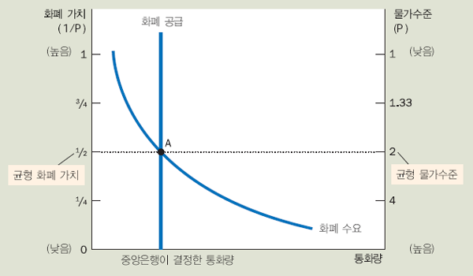
화폐시장의 균형

Slide 23
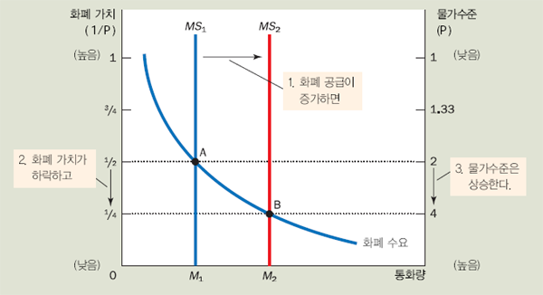
통화량 증가의 효과

Slide 24
통화량 증가의 효과
한 경제에 유통되는 화폐의 양이 물가수준을 결정함
통화량의 증가는 인플레이션을 발생시킴

Slide 25
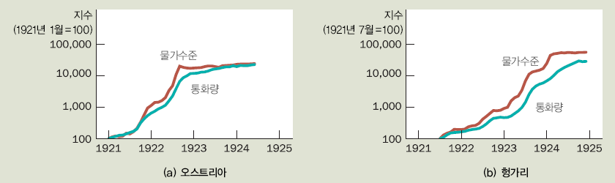
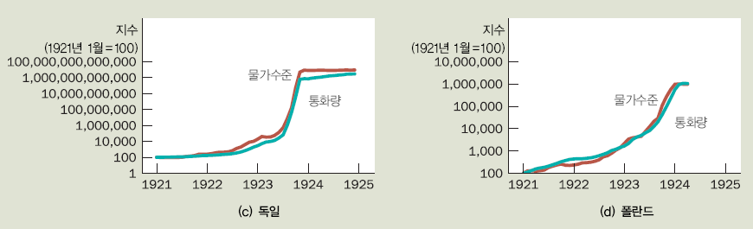
초인플레이션

Slide 26
참고문헌
김상규 외. 2017. 생활 속 경제원리. 형설출판사.
Mankiw. 2015. 맨큐의 경제학. CENGAGE Learning.

